Slide 1
Araştırma Yöntem ve Teknikleri
Hazırlayanlar:
Ronya Hsso
Merve Şen
Nisanur Ay
Pelin Ay

Slide 2
DİJİTALLEŞME
Dijitalleşme Nedir ?
Dijitalleşme, teknolojik gelişmelerin işletme ve toplum hayatına hızla entegre edilmesi sürecidir.
Seçme Amacımız:
Güncel bir konu olduğu için ve bilinçlenmek amacıyla seçtik.

Slide 3
Dijitalleşmenin Önemi
Verimlilik
Erişebilirlik
Sürdürülebilirlik
Küreselleşme

Slide 4
Betül Ersöz , Mehmet Özmen
https://doi.org/10.5824/ajite.2020.03.007.x
20 yıl öncesine kadar teknolojinin insanlara sunduğu fırsatlar oldukça sınırlıydı. Günden güne evrensel ilerleme aracı olarak kullanılan bilişim teknolojileri bu fırsatları artırarak, küreselleşen dünyanın vazgeçemediği bir unsur haline gelmiştir. Günümüzde dijitalleşmenin artması ile birlikte teknolojinin hızına yetişmek oldukça zordur. Dijital çağ olarak adlandıran teknoloji yüzyılı, bireylerin hayatlarını kolaylaştırırken yenilikler sunarak teknolojiye bağımlı bireyler haline dönüştürmüştür. Bilişim teknolojinin gelişmesi ile örgütler teknolojinin sunduğu araçları kullanarak çağın sunduğu olanakları fırsata dönüştürerek hem ulusal hem de uluslararası bir ilerlemenin parçası olmuştur. Örgütler 21.yüzyıl ile hızlı bir dönüşüme girerek teknolojinin sunduğu araçları bünyelerine entegre etmişlerdir. Dolayısıyla, Dijitalleşme ve Bilişim teknolojilerinin çalışanlar üzerinde olumlu ve olumsuz etkilerinin olduğu görülmektedir. Çalışmanın amacı, dijitalleşme sürecinde meydana gelen dönüşümün çalışanların üzerinde bıraktığı etkiyi yapılan çalışmalar ışığında inceleyerek, alanyazına katkı sağlamaktır.

Slide 5
Veri Toplarken Kullandığımız Yöntemler
Açık Veri Setleri
Web Scraping (Web'den veri çekme)

Slide 6
Bulduğumuz Verilerdeki İşlenen İki konu:
Çocukların Bilişim Teknolojisi Kullanım Araştırması
Dijitalleşme ve Sosyal Medyanın Toplum Üzerindeki Etkisi

Slide 7
TÜİK Çocuklarda Bilişim Teknolojileri Kullanım Araştırması , 2024
Çocukların İnternet kullanım oranı %91,3 oldu
Çocuklarda İnternet kullanımı, 2021 yılında %82,7 iken 2024 yılında %91,3 oldu. İnternet kullanımı cinsiyete göre incelendiğinde; erkek çocukların %92,2'sinin kız çocukların ise %90,3'ünün İnternet kullandığı görüldü. Bu oranlar 2021 yılında sırasıyla %83,9 ve %81,5'ti.
İnternet kullanan çocukların %97,4'ü düzenli İnternet kullandığını beyan etti. Bu oran, 2021 yılında %98,6 idi. Düzenli İnternet kullanan çocukların %42,9'unun hafta içi, %53,6'sının ise hafta sonu günde yaklaşık iki saat ve daha fazla süre İnternette vakit geçirdiği gözlendi. Günde yaklaşık iki saat ve daha fazla süre İnternet kullanımı yaş gruplarına göre incelendiğinde; bu oran hafta içi 6-10 yaş grubu için %30,6, 11-15 yaş grubu için %54,4 oldu. Hafta sonu ise sırasıyla %43,2 ve %63,5 oldu.

Slide 8
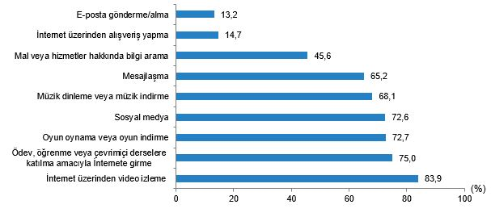
TÜİK Çocuklarda Bilişim Teknolojileri Kullanım Araştırması , 2024
Çocuklar İnterneti en fazla video izleme amacı ile kullandı
Düzenli İnternet kullanan çocukların İnternet kullanım amaçları incelendiğinde; en fazla yürüttükleri faaliyetler sırasıyla %83,9 ile video izleme, %75,0 ile ödev, öğrenme veya çevrimiçi derslere katılma ve %72,7 ile oyun oynama veya oyun indirme oldu. Çocukların İnternette en az yürüttüğü faaliyet ise %13,2 ile e-posta gönderme veya alma oldu.
Düzenli internet kullanan çocukların internet kullanım amaçları,2024

Slide 9
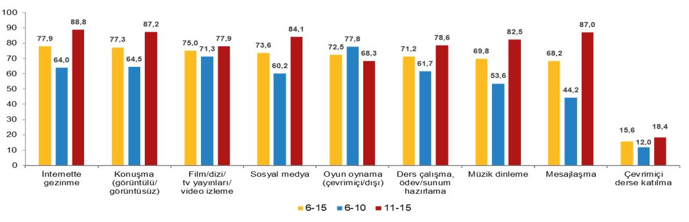
TÜİK Çocuklarda Bilişim Teknolojileri Kullanım Araştırması , 2024
Cep telefonu/akıllı telefon en fazla İnternette gezinme amacı ile kullanıldı
Düzenli cep telefonu/akıllı telefon kullandığını beyan eden çocukların oranı %98,2 oldu. Bu çocukların cep telefonu/akıllı telefonu kullanım amaçları incelendiğinde; en fazla %77,9 ile İnternette gezinme, %77,3 ile görüntülü veya görüntüsüz konuşma, %75,0 ile film, dizi, TV yayınları veya video izleme ve %73,6 ile sosyal medya kullanımı olduğu tespit edildi.
Düzenli cep telefonu kullanan çocukların yaş gruplarına göre kullanım amaçları (%) ,2024

Slide 10
SOSYAL PSIKOLOJI ALANINDA ULUSLARARASI ARAŞTIRMALAR I, CEMİLE ŞEKER,ASLI KAYA,DAMLA KARADAYI, Editör, EĞİTİM YAYINEVİ, Ankara, ss.65-79, 2024
Modern toplumların şekillenmesinde, dijitalleşme ve sosyal medyanın, kritik bir rol oynadığı söylenebilir. Günümüz dünyasında, teknolojik yenilikler ve dijital platformların popülaritesi hızla artmaya devam etmektedir. Bu artış, hayatımızın her alanında sosyal etkileşim biçimlerinde köklü değişikliklere neden olmaktadır. Bireysel yaşam tarzlarından toplumsal dinamiklere kadar pek çok alanda etki üreten sosyal medya, her geçen gün kullanıcı sayısını ve popülaritesini arttırma eğilimi göstermektedir. Bilgiye erişimi kolaylaştırması, sosyal etkileşimi arttırma, küresel bağlantıyı artma gibi olumlu etkileri bulunan dijitalleşme ve sosyal medyanın birçok olumsuz etkisi de mevcuttur. Bu olumsuz etkilere; bilgi kirliliği, mahremiyet endişeleri ve dijital bağımlılık gibi örnekler verilebilir. Ayrıca dijitalleşme ile hayatımıza giren sosyal medya, insanların kendilerini ve sosyal ilişkilerini ifade etme biçimlerini yeniden şekillendirerek iş dünyasının verimliliğini artırmıştır. Ek olarak iş yapış şekillerini değiştirmiş ve yeni ekonomik modellerin ortaya çıkmasına zemin hazırlamıştır. İletişimi kolaylaştıran dijitalleşme ve sosyal medya bilgi akışının hızlanmasına, cinsiyet rollerinin değişmesine ve dijital vatandaşlık kavramının ortaya çıkmasına da olanak sağlamıştır

Slide 11
Makaleden Çıkarmış Olduğumuz Veriler :
Toplumun şekillenmesinde dijitalleşme ve sosyal medyanın önemli bir rolünün olduğu;
Sosyal etlileşim biçimlerinde köklü değişimlere neden olduğu;
Bilgiye erişimi kolaylaştırma , sosyal erişimi artırma gibi olumlu etkilere sahip olduğu;
Bilgi kirliliği , mahremiyet endişeleri ve dijital bağımlılık gibi olumsuz etkilere sahip olduğu

Slide 12
Kaynakça
https://data.tuik.gov.tr/Bulten/Index?p=Cocuklarda-Bilisim-Teknolojileri-Kullanim-Arastirmasi-2024-53638&utm_source=chatgpt.com
https://avesis.gelisim.edu.tr/yayin/675c8fe7-5b37-43d7-8424-261df0e6fb53/dijitallesme-ve-sosyal-medyanin-toplum-uzerindeki-etkileri
https://dergipark.org.tr/en/pub/ajit-e/issue/57481/744555

Slide 13
BİZİ DİNLEDİĞİNİZ İÇİN TEŞEKKÜRLER

